Slide 1
CAMPUS SUR
Clave de Incorporación: 2344
« Las mil y una noches del racismo»
EQUIPO 2
Grado al que va dirigido II SEMESTRE

Slide 2
PROFESORES PARTICIPANTES
Prof: Héctor Eduardo López Ordóñez.
ASIGNATURA: HISTORIA MODERNA Y CONTEMPORÁNEA II
Profra: Guadalupe Morán Aguilar.
Asignatura: TALLER DE LECTURA Y REDACCIÓN E INIC. A LA INV. DOC. II
Profr: César Sibaja Rosas y Profra: Natalia Berenice Hernández Álvarez
Asignatura: INGLÉS II

Slide 3
APARTADO 3 FECHA DE INICIO Y TÉRMINO DEL PROYECTO
INICIO agosto 2020
TERMINO noviembre 2020
APLICACIÓN CICLO ESCOLAR 2020-1

Slide 4
¿sabes cómo afecta el racismo a la sociedad y en tu entorno? proyecto conexiones

Slide 5
ÍNDICE DE APARTADO
5.a) C.A.I.A.C. Conclusiones Generales. Interdisciplinariedad.
5.b) Productos (Fotografías y organizador gráfico)
5.c) Justificación del proyecto.
5.d) Objetivo General del proyecto.
5.e) Preguntas detonadoras.
5.f) Contenido: temas y productos propuestos.
5.g) Propuesta de planeación.
5.h) Reflexión: Reunión de zona

Slide 6
5. i) Productos:
5.i.4) Organizador gráfico. Preguntas esenciales
5.i.5) Organizador gráfico. Proceso de Indagación
5.i.6) A.M.E. general.
5.i.7) E.I.P. Resumen
5.i.8) E.I.P. Elaboración de Proyecto
5.i.9) Fotografías de la sesión

Slide 7
5. i) Productos:
5.i.10) Evaluación. Tipos, herramientas y productos de Aprendizaje.
5.i.11) Evaluación. Formatos. Prerrequisitos.
5.i.12) Evaluación. Formatos. Grupo Heterogéneo
5.i.13) Lista de pasos para realizar una infografía digital.
5.i.14) Infografía.
5.i.15) Reflexiones personales.

Slide 8
CUADRO DE ANÁLISIS DE LA INTERDISCIPLINARIEDAD
y EL APRENDIZAJE COOPERATIVO
CONCLUSIONES GENERALES 2do.
Una vez que se haya trabajado todos los puntos indicados en el documento C.A.I.A.C. Personal, reflexionar en sesión plenaria, asentar las conclusiones en la presente tabla y enviar a todos los grupos heterogéneos.
PRODUCTO 1
La Interdisciplinariedad
1. ¿Qué es? | Integración de un Proyecto que involucre varias áreas del conocimiento
2. ¿Qué características tiene ? | Comparte una problemática que no puede ser resuelta por una sola área. Fomenta el diálogo y la cooperación Cambio de un curriculum a un curriculum integrador
3. ¿Por qué es importante en la educación? | Enriquece la generación del conocimiento al integrar posiciones y puntos de vista de diferentes disciplinas, y porque permite un desarrollo de competencias profesionales.
4. ¿Cómo motivar a los alumnos para el trabajo interdisciplinario? | Adquirir la habilidad de identificar los intereses que motiven el aprendizaje significativo
5. ¿Cuáles son los prerrequisitos materiales, organizacionales y personales para la planeación del trabajo interdisciplinario? | Cambio de curriula agregando mayor alternativa de materias optativas
6. ¿Qué papel juega la planeación en el trabajo interdisciplinario y qué características debe tener? | Papel Conductual en el que se cree una estructura conceptual general e integradora de saberes. Tener un ordenamiento cronológico de la construcción de un conocimiento integrador continuo para evitar deficiencias

Slide 9
El Aprendizaje Cooperativo
1. ¿Qué es? | Intercambio de conocimientos de un grupo para generar un fin común.
2. ¿Cuáles son sus características? | Interdependencia positiva Interacción proporcional cara a cara Responsabilidad y valoración personal Interacción proporcional cara a cara
3. ¿ Cuáles son sus objetivos? | Enriquecer el conocimiento y potencializarlo mediante interacciones activas de cada integrante de cada equipo de trabajo
4. ¿Cuáles son las acciones de planeación y acompañamiento más importantes del profesor, en éste tipo de trabajo? | Especificar objetivos o propósitos de enseñanza-aprendizaje Decidir el tamaño del grupo Asignar estudiantes a los grupos Acondicionar el aula Plantear los materiales de enseñanza para promover la interdependencia positiva Asignar los roles para asegurar la interdependencia Explicar la tarea académica
5. ¿De qué manera se vinculan el trabajo interdisciplinario, y el aprendizaje cooperativo? | En la integración de saberes en donde los alumnos desarrollan conocimientos y entre profesores interactúan distintas disciplinas

Slide 10
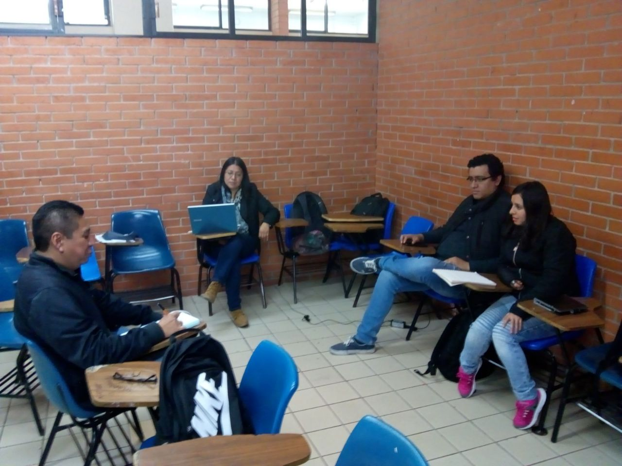

Slide 11
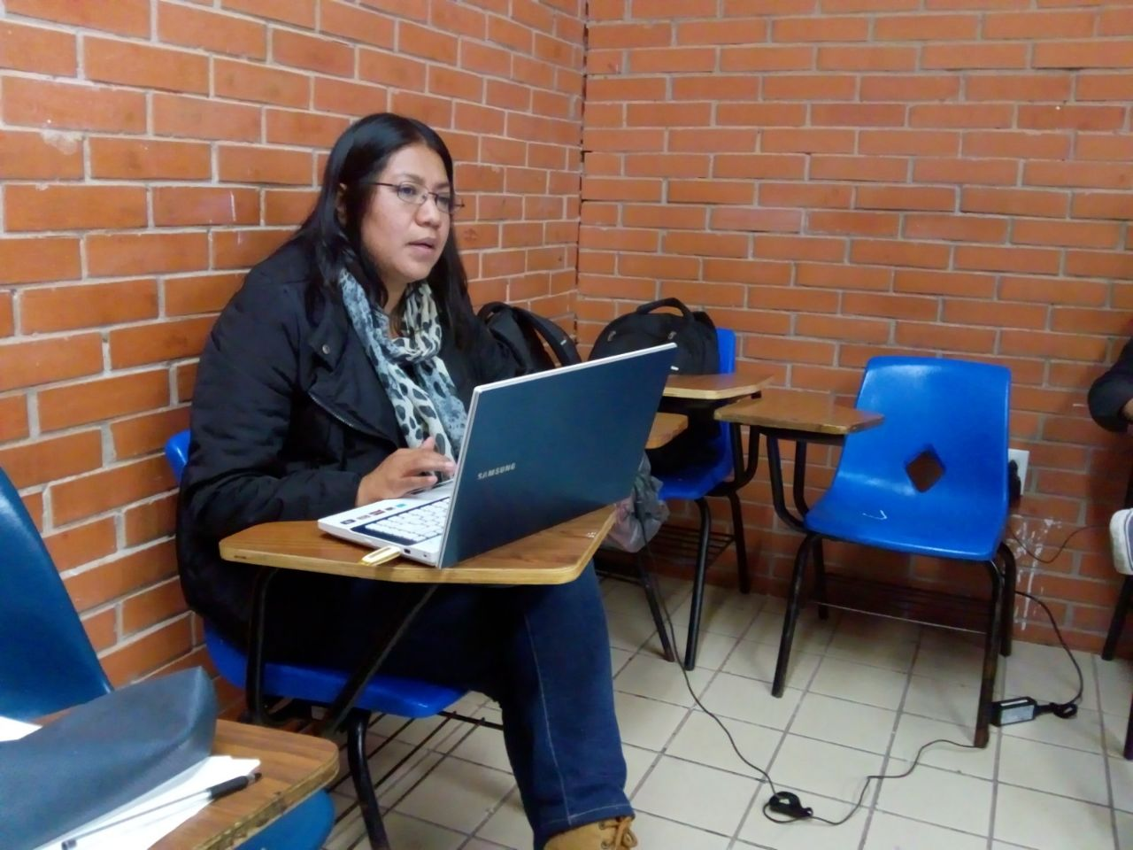

Slide 12
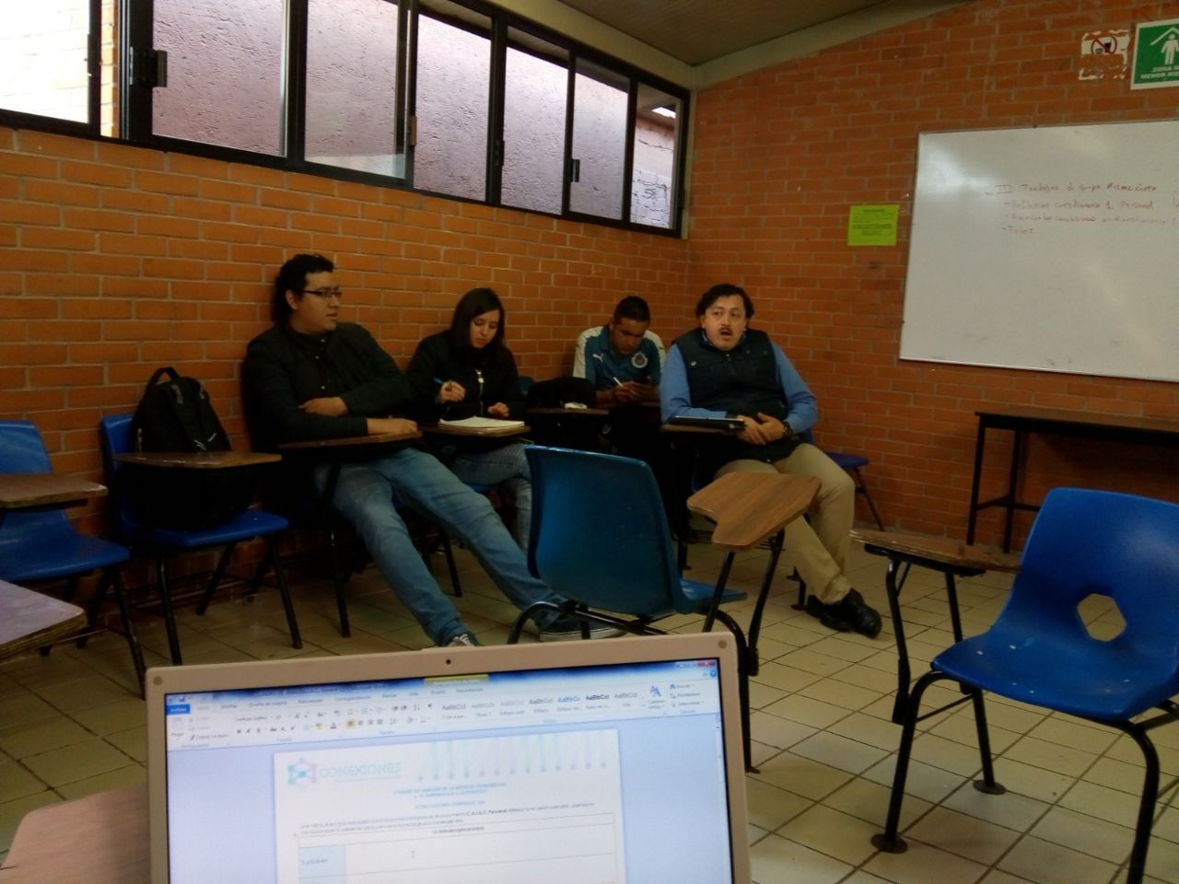

Slide 13
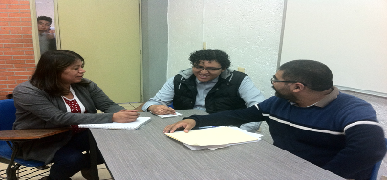

Slide 14
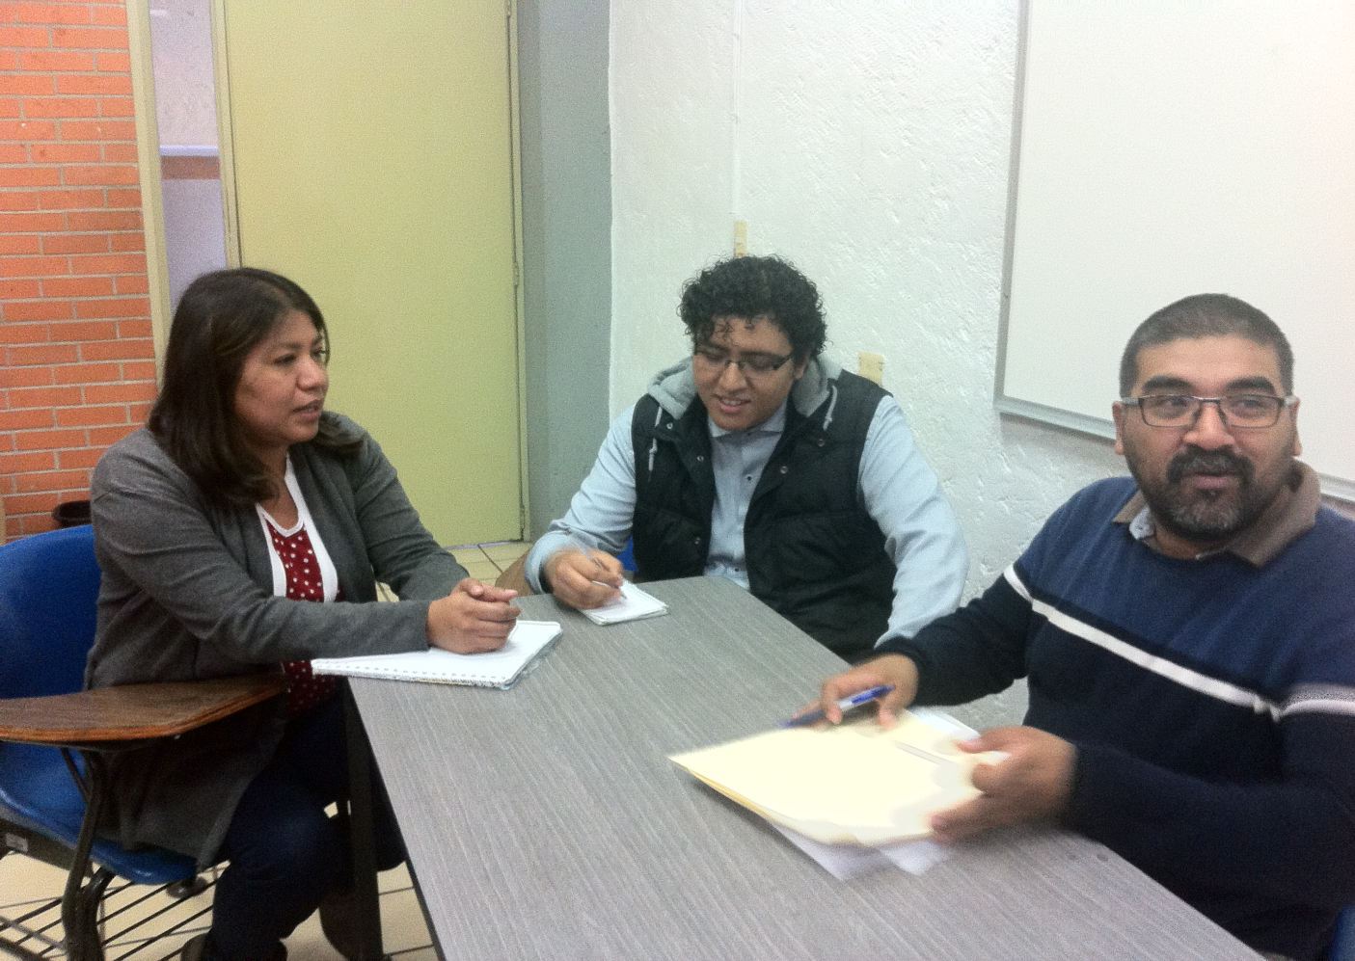

Slide 15
PRODUCTO 2
Proyecto interdiciplinario
SABES COMO AFECTA EL RACISMO EN TU ENTORNO Y EN LA SOCIECDAD
TRIID 2
Lectura, síntesis, comprensión y gramática, Redacción, exposiciones, trabajo academico
Historia Moderna y Contemporánea II
Inglés II
Generar debates y discusiones, analizar las etapas del racismo
Generar traducciones y estrategias de lectura, analizar frases idiomáticas.
El objetivo del proyecto es prevenir el racismo dentro del salón de clases y desarrollar el valor de la tolerancia, así como fortalecer la sana convivencia entre los alumnos.
OBJETIVO:.

Slide 16
Problematizar
Objetivo
Plan de trabajo
Material didáctico
Estrategias de ensenanza y aprendizaje
Evaluación de nuevas aptitudes y deciciones adquiridas

Slide 17
5.c Introducción o justificación y descripción del proyecto
El racismo es uno de los problemas sociales e ideológicos que más afecta al país y a los jóvenes, que sin darse cuenta son parte víctimas y parte victimarios; el racismo en los salones de clases provoca desintegración. El alumno se siente desplazado para realizar las actividades escolares en las que se requiere trabajar en equipo, se aísla y en consecuencia hay un bajo rendimiento académico.

Slide 18
5.d Objetivo general del proyecto y de cada asignatura involucrada
El objetivo del proyecto es prevenir el racismo dentro del salón de clases y desarrollar el valor de la tolerancia, así como fortalecer la sana convivencia entre los alumnos.
El objetivo de la materia de Taller de Lectura y Redacción e Inic. A la Inv. Doc. II, es generar una reflexión sobre el racismo a partir de debates, análisis de anuncios publicitarios donde se evidencie el racismo, textos argumentativos, exposiciones y un trabajo académico, en el que se refleje el problema del racismo en la comunidad escolar.

Slide 19
El objetivo de la materia de historia es, que los alumnos investiguen el tema del racismo en el pasado para comprender las transformaciones sociales de la problemàtica. Asimismo los alumnos investigaràn y debatiràn diferentes momentos del racismo para generar conciencia de la situaciòn actual del tema. La materia de inglés tiene como objetivos generar estrategias de lectura relacionadas con el tema del racismo; identificar palabras o frases idiomáticas, revisar discursos de personajes que combatieron el racismo. generar carteles alusivos al tema y analizar caricaturas políticas sobre el racismo en el idioma inglés.

Slide 20
5.e Pregunta generadora, pregunta guía, problema a abordar, asunto a resolver o a probar, propuesta, etcétera, del proyecto(s) a realizar
¿Qué es el racismo?
¿Cuál es el origen del racismo?
¿Cuáles son las formas en las que se presenta el racismo?
¿Cuáles son las formas del racismo moderno?
¿Cómo afecta el racismo en la vida escolar de un estudiante?
¿Cómo se puede evitar y prevenir el racismo dentro del salón de clases?
¿Qué hacer si soy víctima del racismo ?
¿Qué hechos, del acontecer actual, pueden influir para modificar el pensamiento y las actitudes de los jóvenes?

Slide 21
5.f) Contenido: temas y productos propuestos.
Historia Moderna y Contemporánea 2
Contenidos:
En la unidad 1 se ve el tema de Explotación del trabajo y el nuevo colonialismo.
PRODUCTO: INVESTIGACIÓN DE CONCEPTOS BASICOS, DISCUSIÓN Y DEBATE.
En la Unidad 2, se ve el tema de la Segunda Guerra Mundial, cuyo enfoque se puede analizar desde la perspectiva del racismo por raza, en el caso de los judíos,.
PRODUCTO: EXPOSICIÓN, DEBATE Y ANALISIS COMPATATIVO DEL RACISMO DE LA ÉPOCA CON LA ÉPOCA ACTUAL.
En la unidad 3, el contenido temático aborda el tema de los Estados Unidos para América Latina.
PRODUCTO. REFLKEXIONES, CUESTIOANARIOS, LLUVIAS DE IDEAS.
EN CADA UNIDAD DE ABORDAN LA PROBLEMÁTICA RACIAL.
Inglés II
La materia de Inglés al carecer de programa, apoyará en cada unidad con estrategias de lectura y traducciones, generando como productos, carteles, caricaturas antirracistas.
Taller de Lectura, redacción e Inic. a la Inv, Doc. 2
En la Unidad 1 se contempla análisis de los anuncios publicitarios, mediante las figuras retóricas y los estereotipos. PRODUCTO. ANALISIS DE ANUNCIOSN PUBLICITARIOS QUE INCITEN AL RACISMO
En la unidad 2 el contenido maneja el tema de los valores, en ese punto mediante exposiciones se abordará el tema del racismo.
PRODUCTO: EXPOSICIÓN DE LOS ALUMNOS DE LOS TEMAS MÁS RECIENTES RELACIONADOS CON EL RACISMO, MURO DE TRUMP, YALITZA APARICIO, INDIGENAS
En la Unidad 4 , el contenido del programa hace referencia al trabajo académico, se abordará el tema del racismo visto desde varias perspectivas y su impacto en la sociedad mexicana y en la vida académica del estudiante de CCH . PRODUCTO: ELABORACIÓN DE UN TRABAJO ACADEMICO

Slide 22
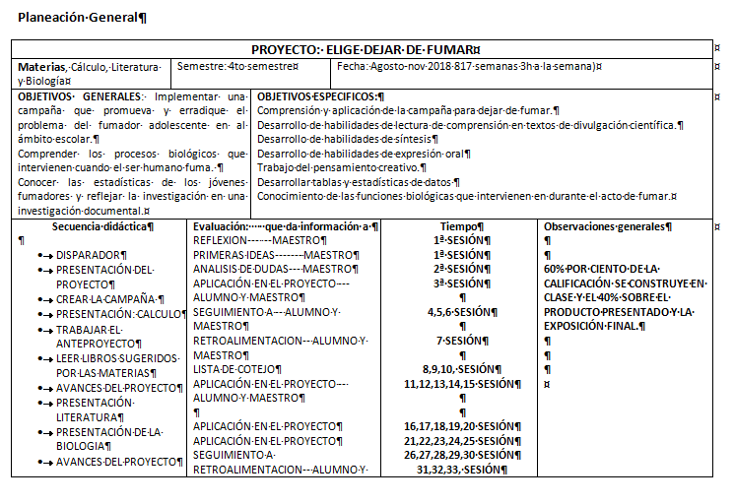
5.G Formatos e instrumentos para/con la planeación, seguimiento, evaluación, autoevaluación y coevaluación.

Slide 23
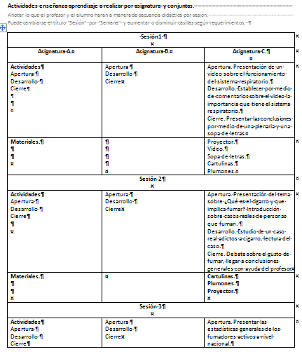

Slide 24
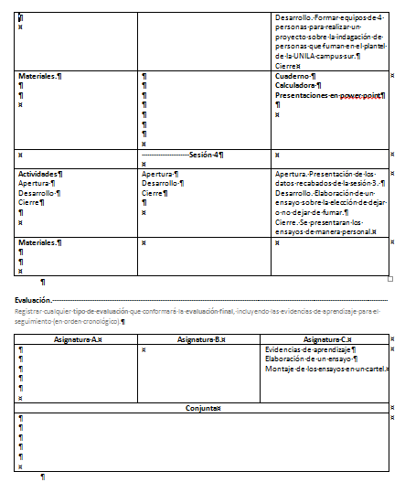

Slide 25
5 G. EVALUACION FORMATOS
UNIVERSIDAD LATINA CAMPUS SUR 2344 MODALIDAD CCH
NOMBRE DE LA INSTITUCION
PROFESOR
ASIGNATURA
CICLO ESCOLAR
HORARIO

Slide 27
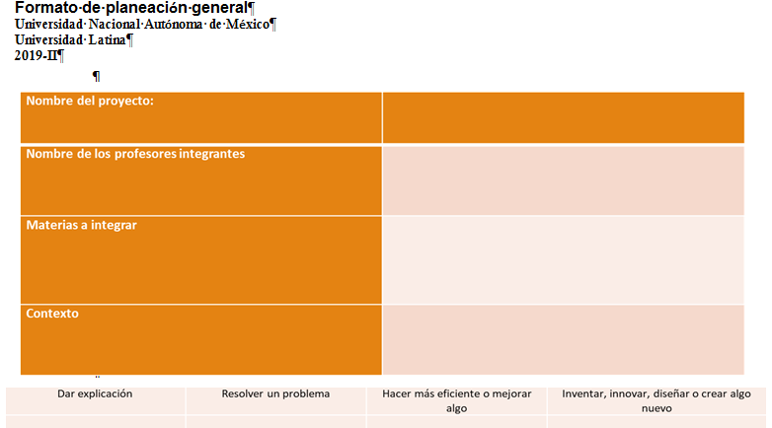

Slide 28
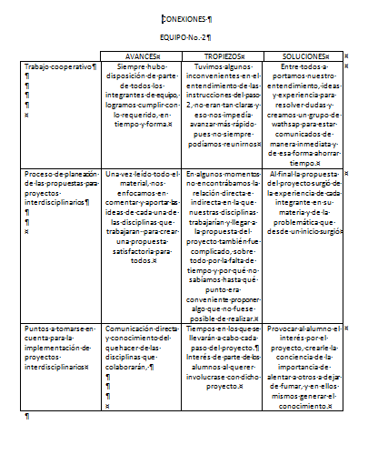
5.h Reflexión sobre el proceso de planteamiento del proyecto. Logros alcanzados y aspectos a mejorar, expectativas para su realización.

Slide 29
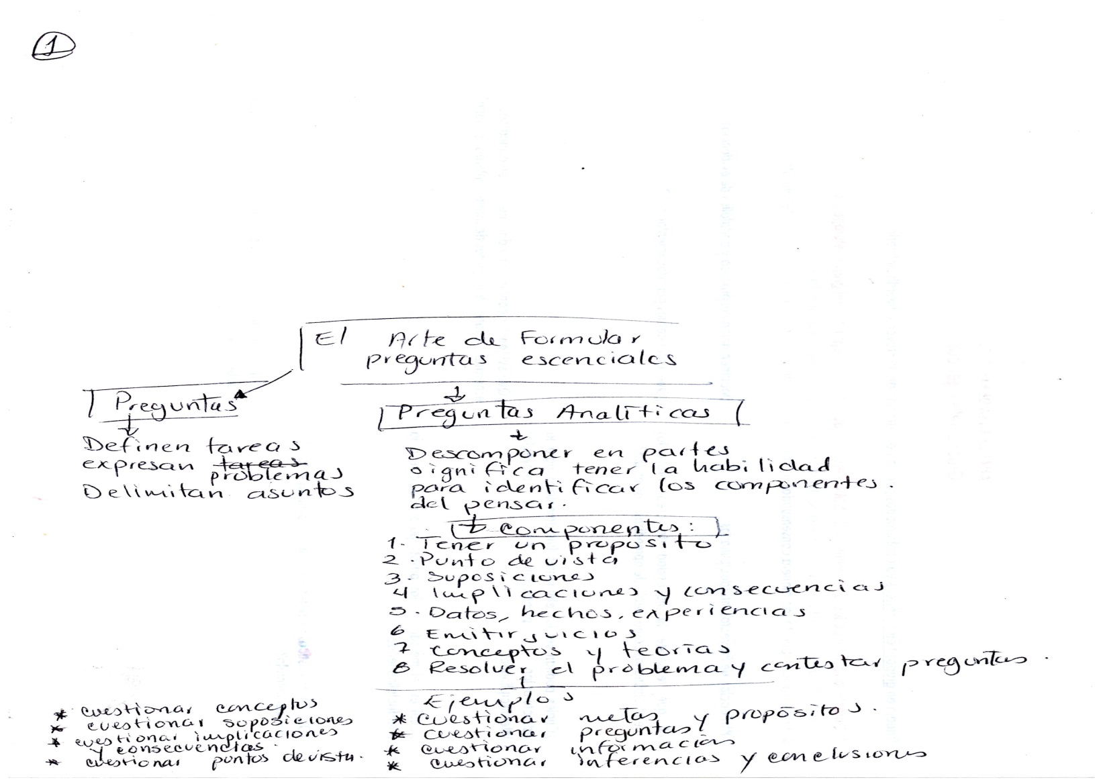
Producto 4. Organizador Gráfico. Preguntas esenciales

Slide 30
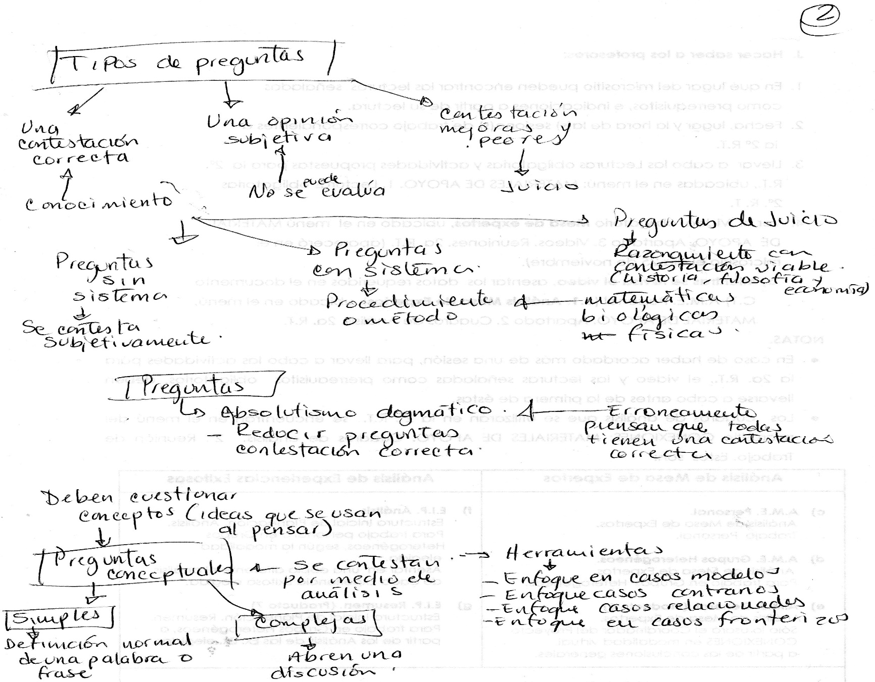

Slide 31
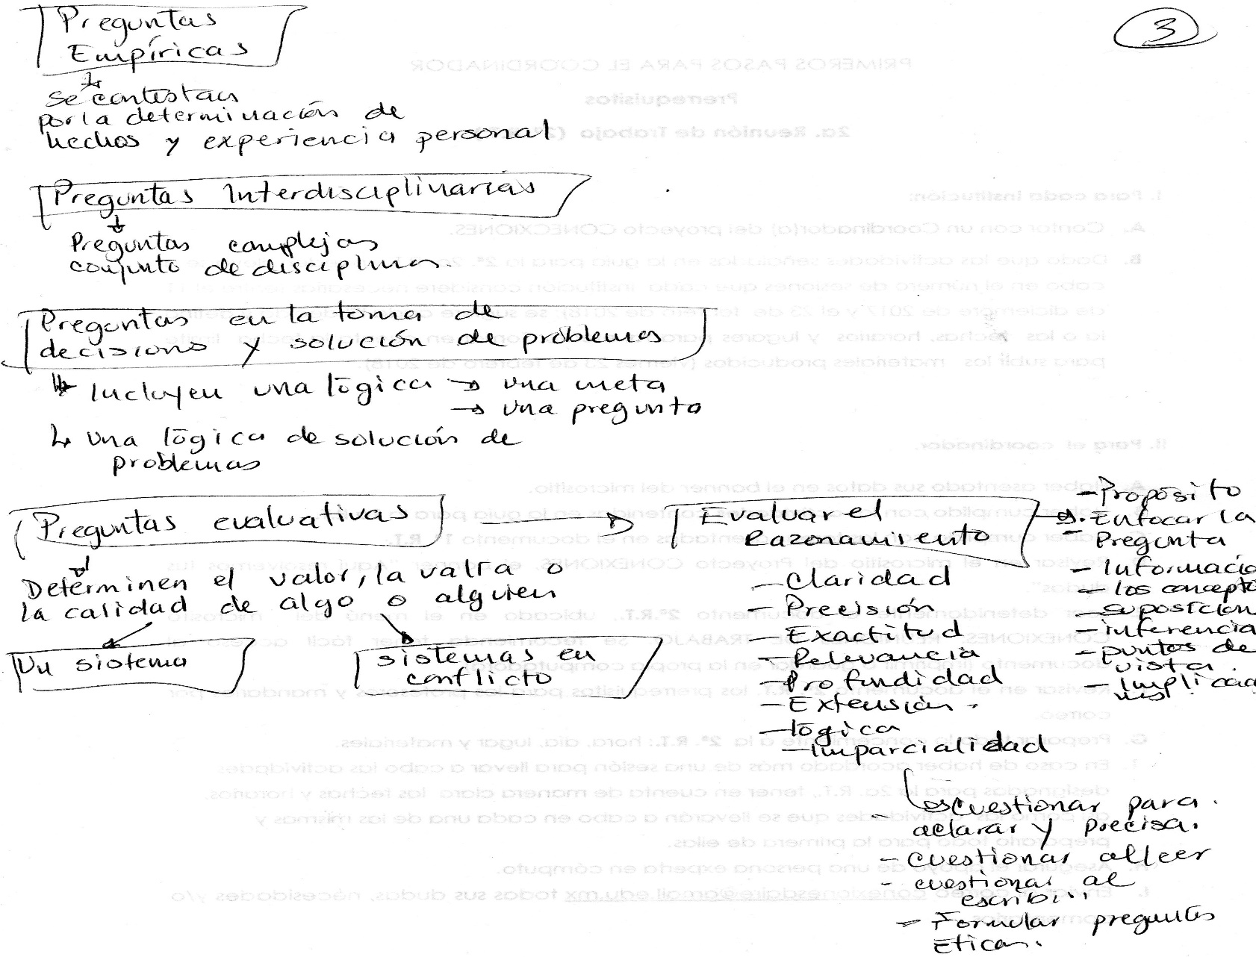

Slide 32
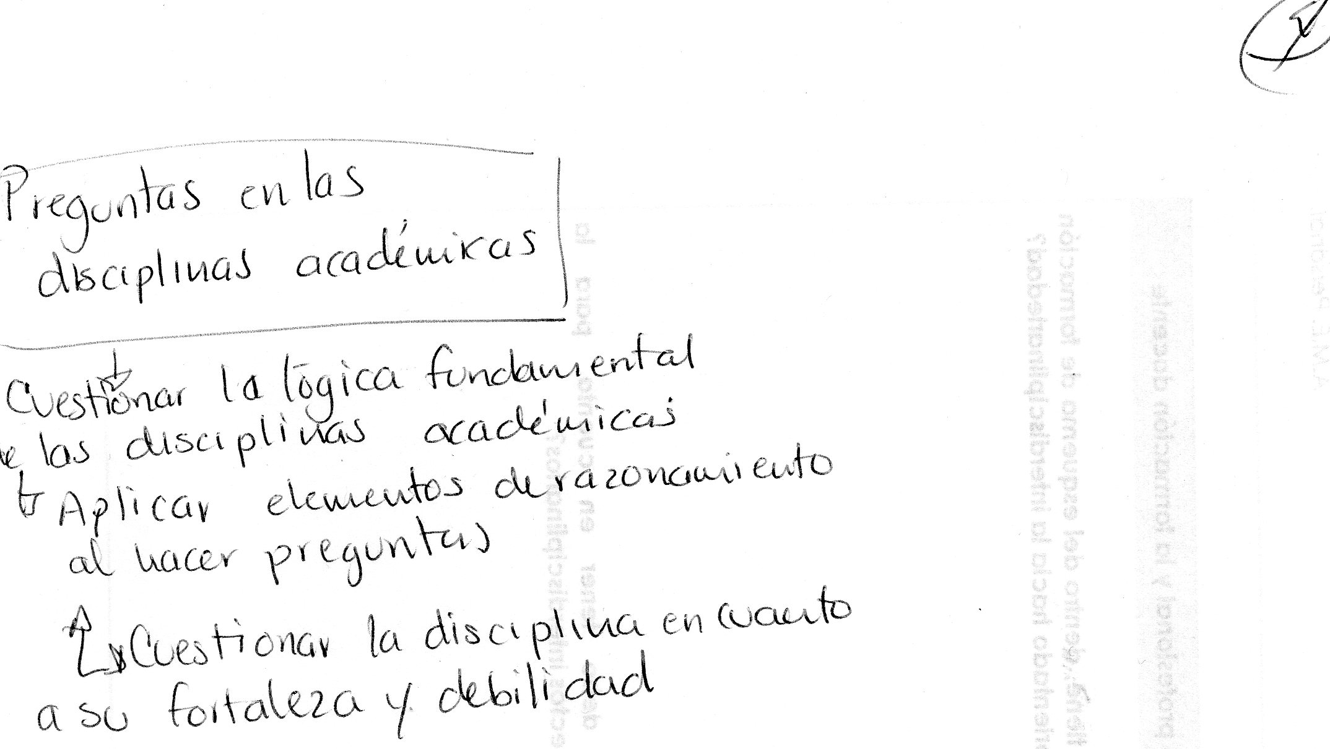

Slide 33
PRODUCTO 5. Organizador Gráfico. Proceso de indagación.

Slide 35
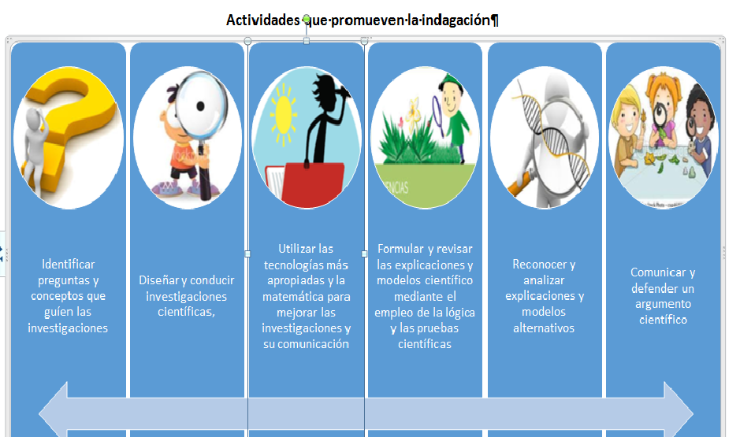

Slide 36
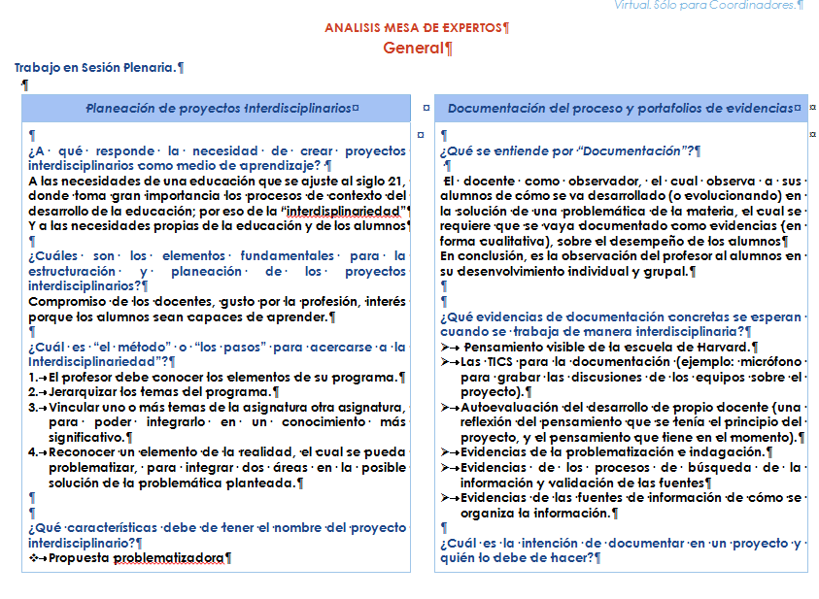
E. A.M-E.,GENERAL(1) PDF PRODUCTO 6

Slide 37
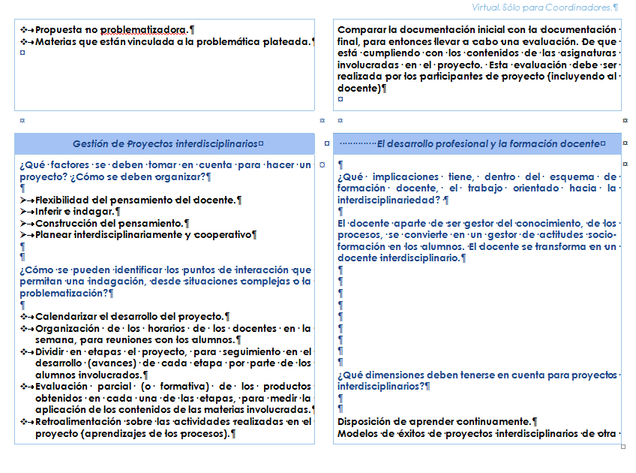

Slide 38
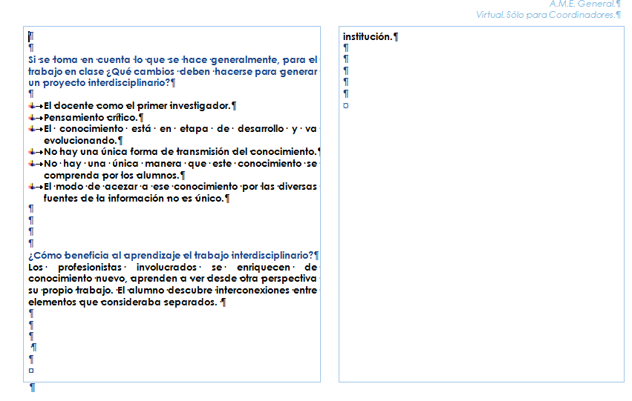

Slide 39
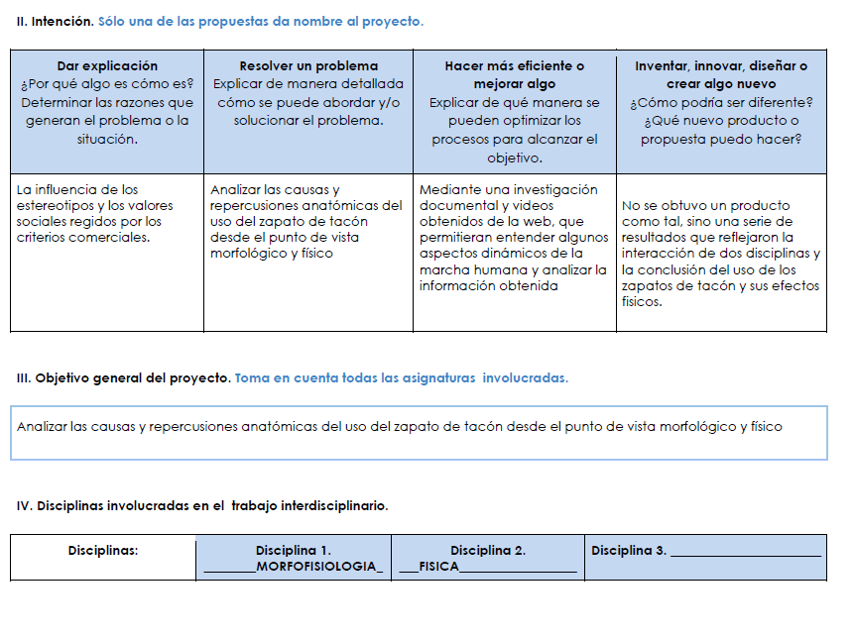

Slide 40
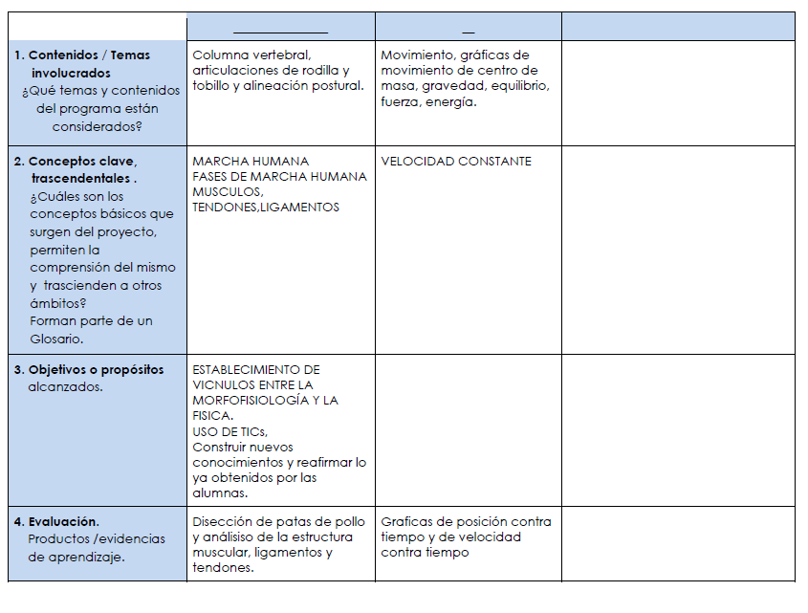

Slide 41
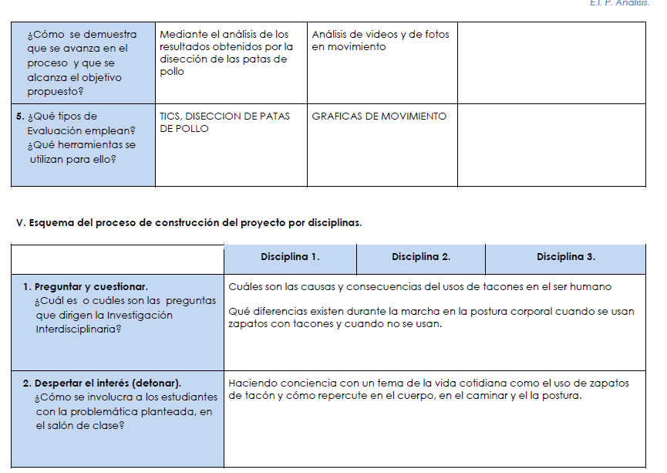

Slide 42
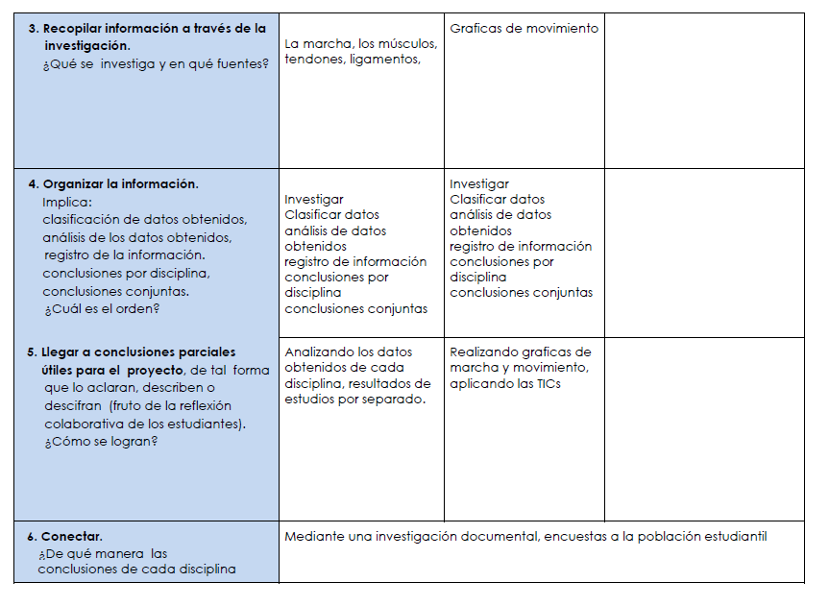

Slide 43
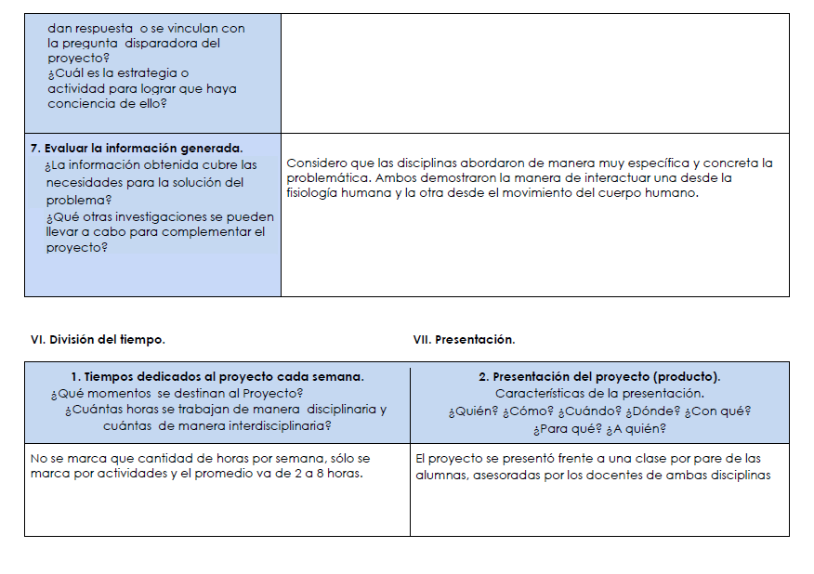

Slide 44
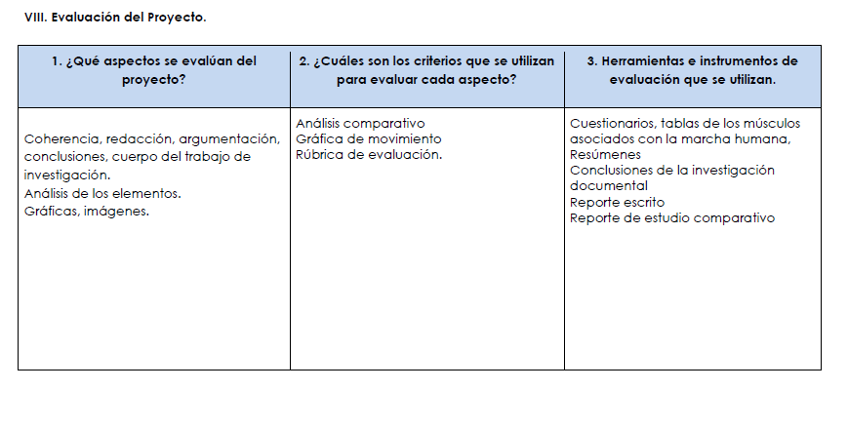

Slide 45
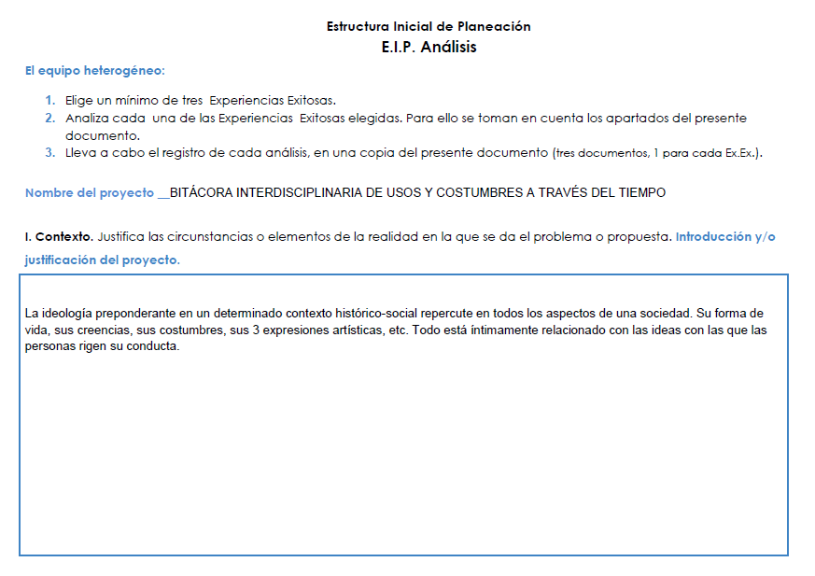

Slide 46
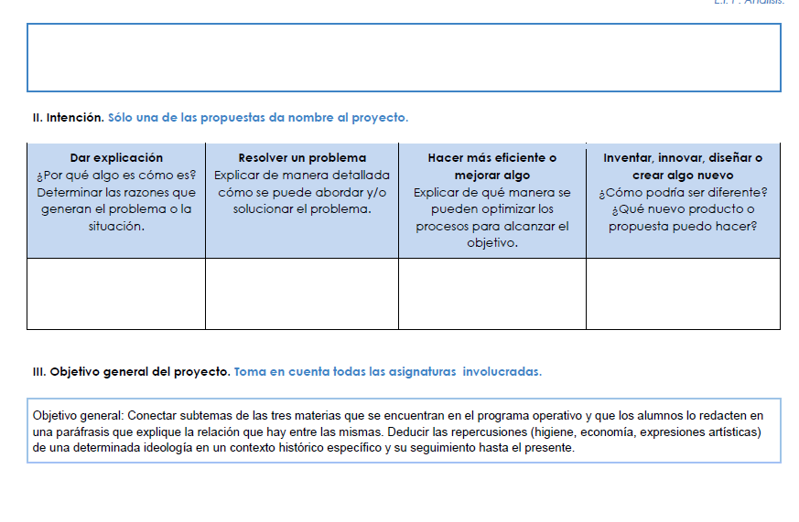

Slide 47
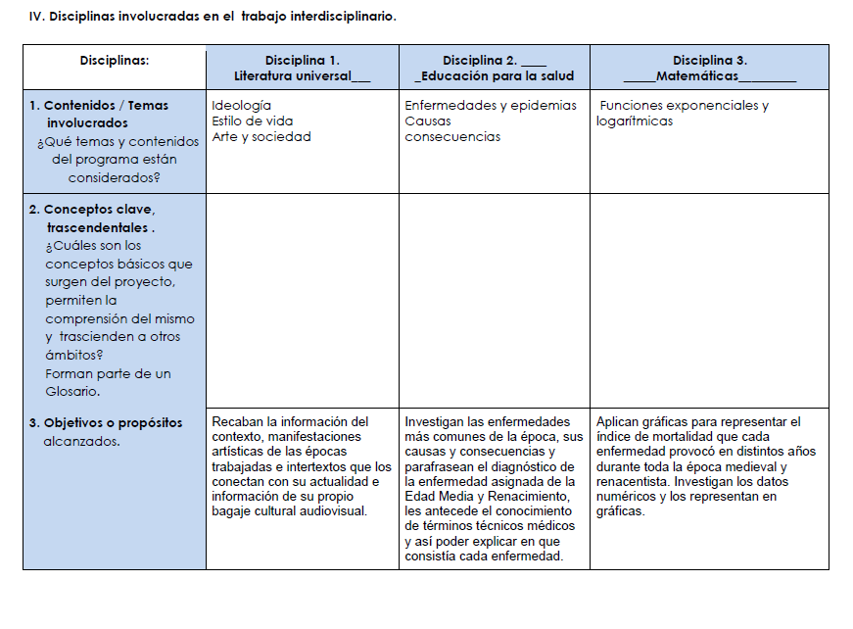

Slide 48
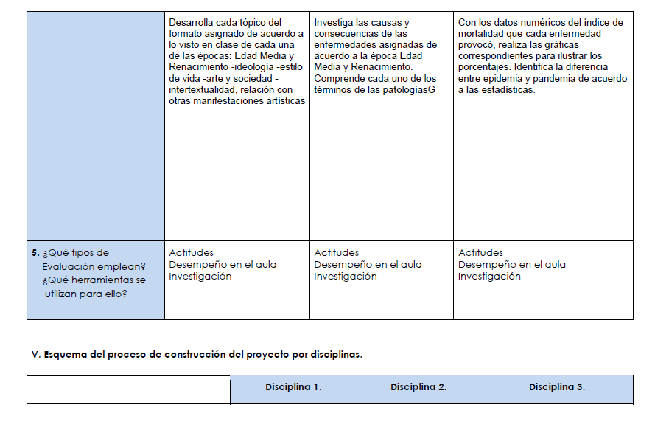

Slide 49
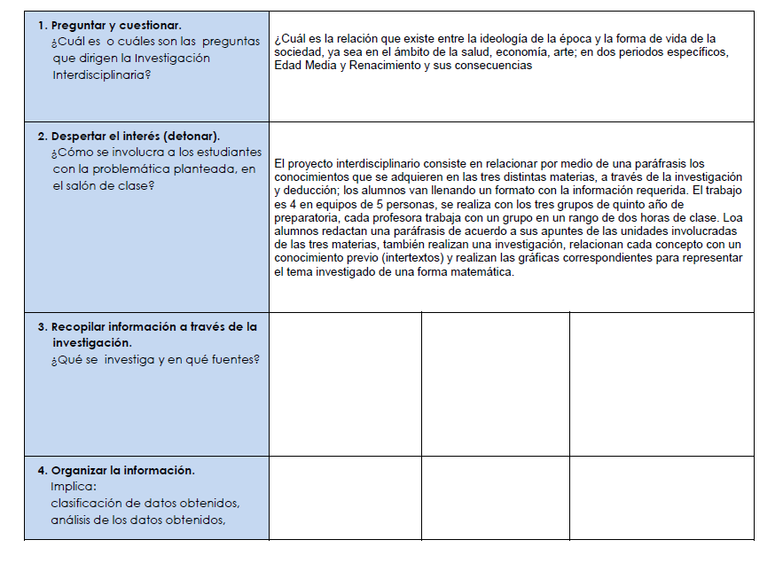

Slide 50
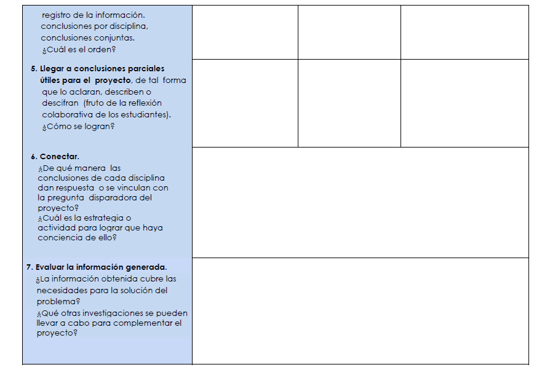

Slide 51
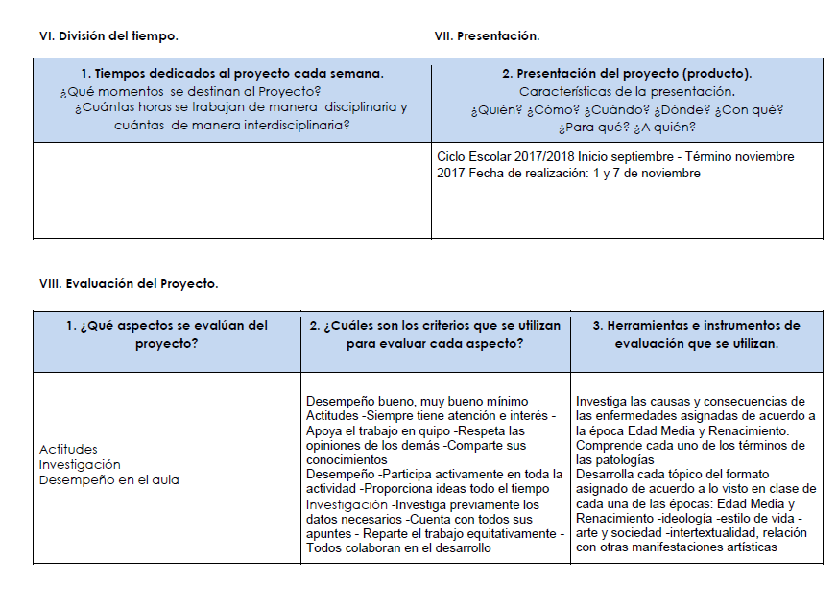

Slide 52
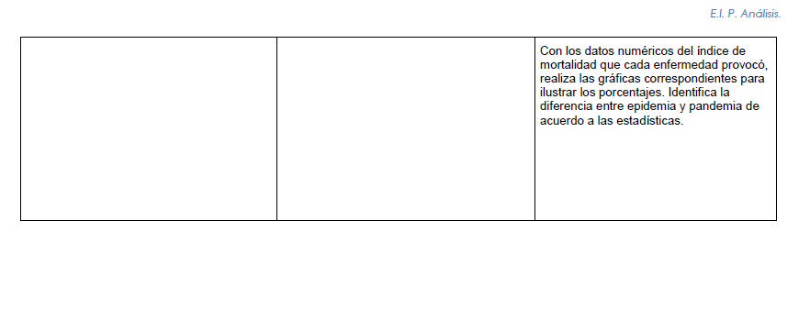

Slide 53
PRODUCTO 8 E.I.P.ELABORACIÓN DE PROYECTO

Slide 54
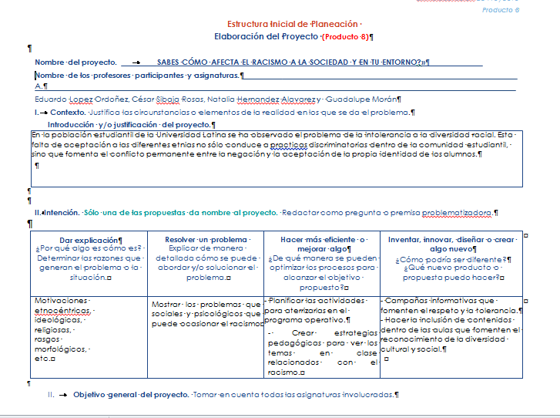

Slide 55
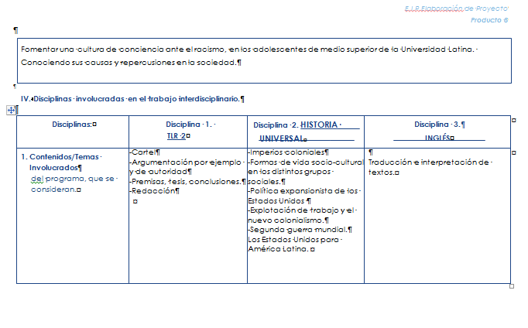

Slide 56
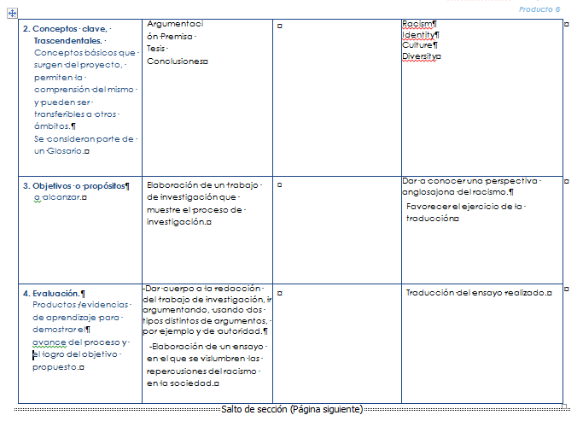

Slide 57
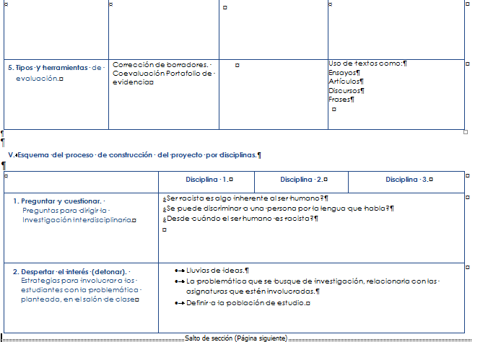

Slide 58
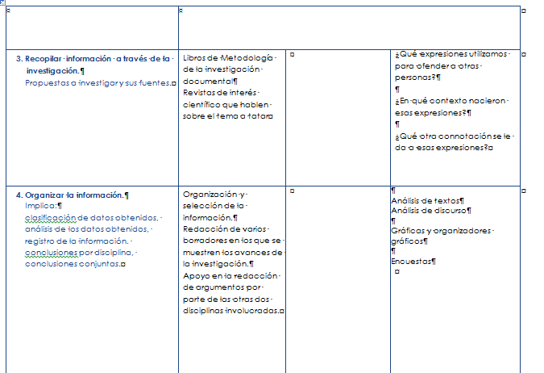

Slide 59
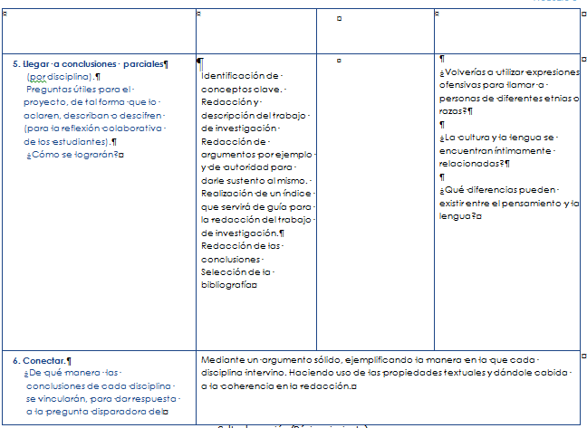

Slide 60
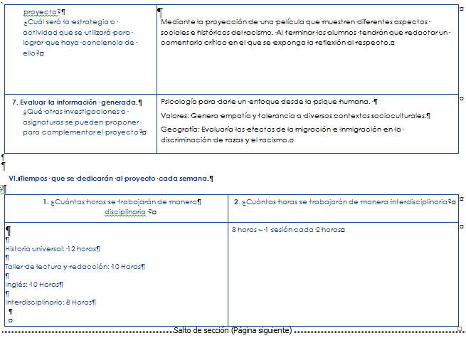

Slide 61
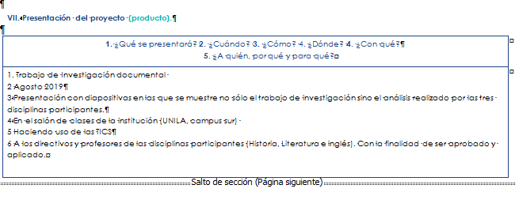

Slide 62
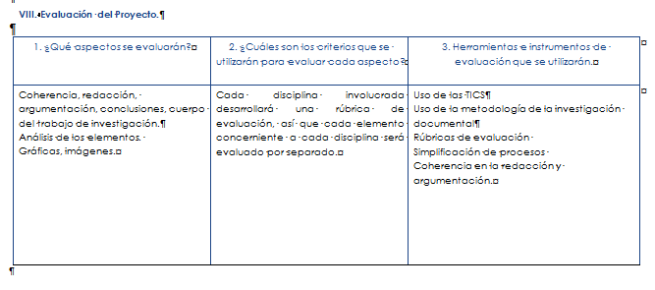

Slide 63
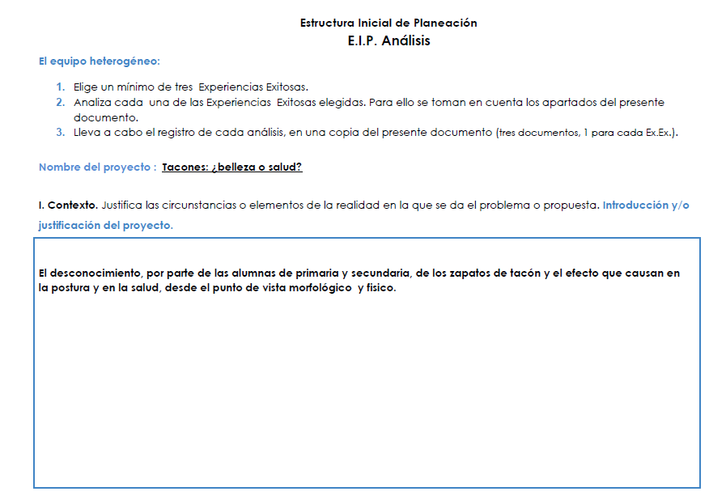
PRODUCTO 7 E.I.P RESUMEN (DE TRES PROYECTOS)

Slide 64
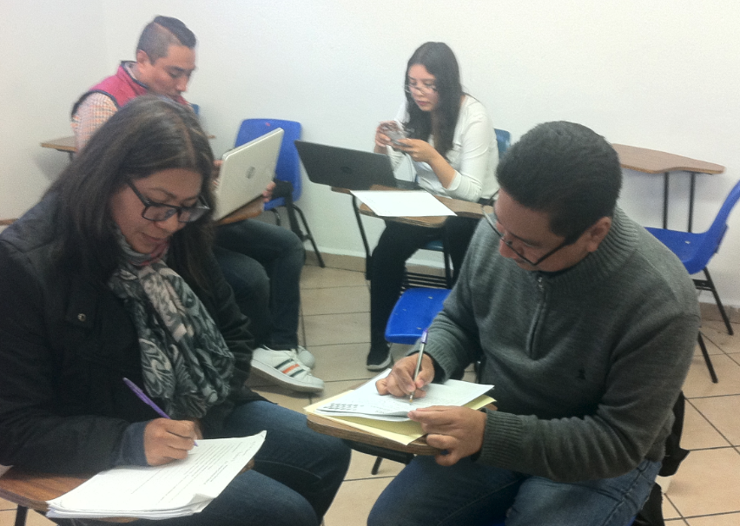
Producto 9 fotografías de la sesión 2

Slide 65
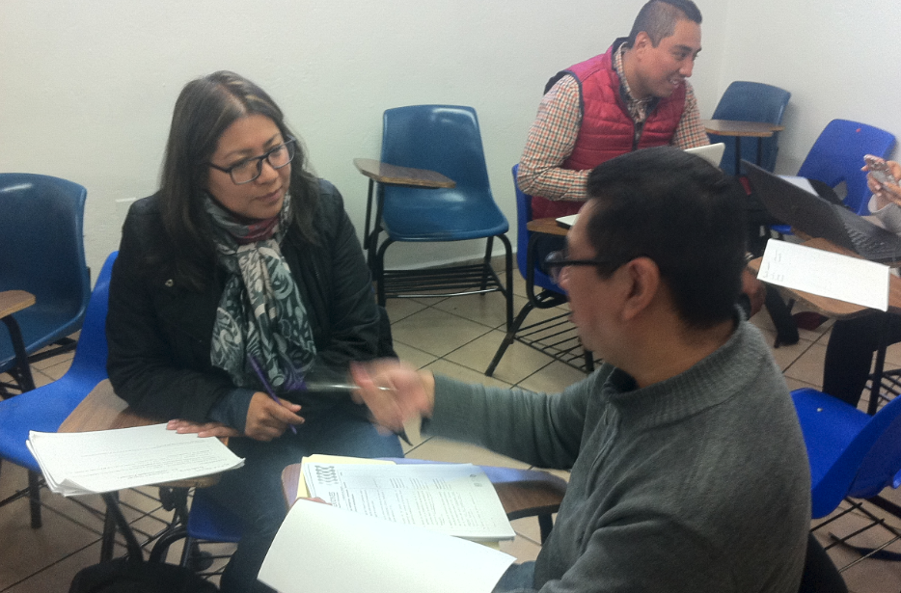
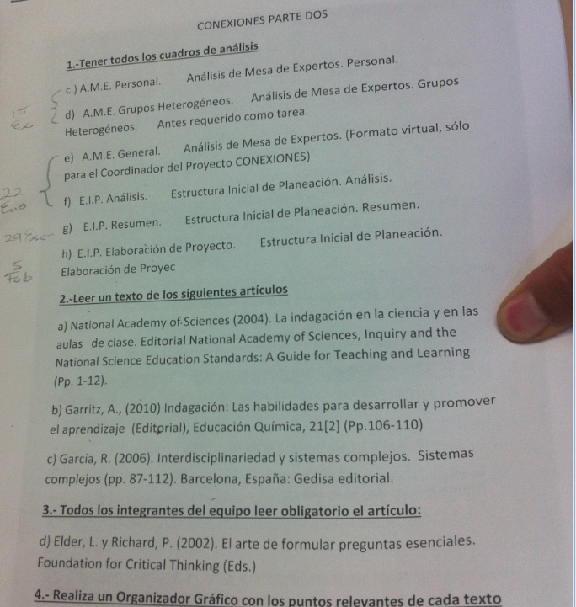
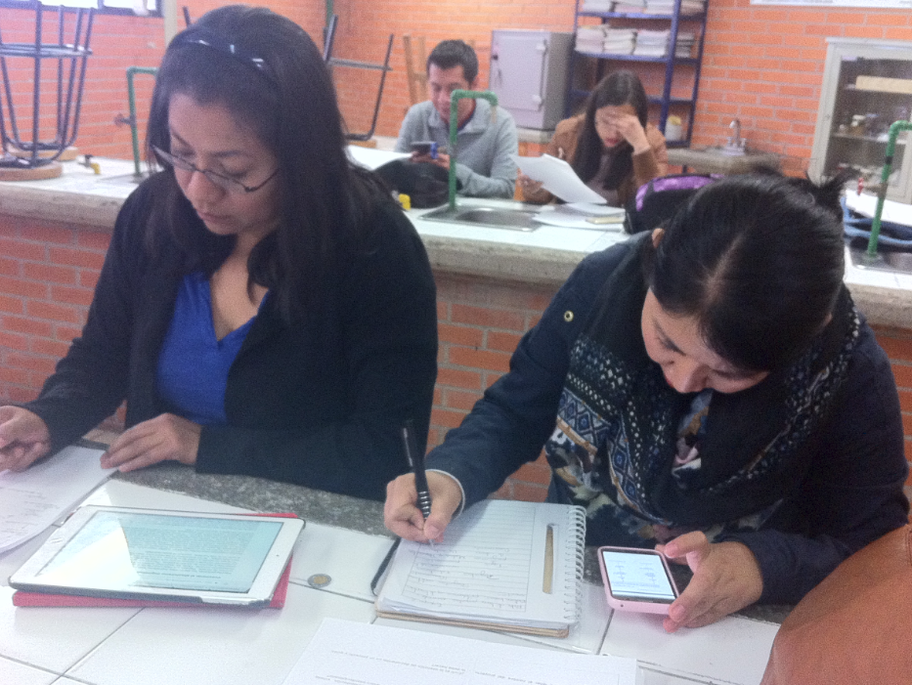
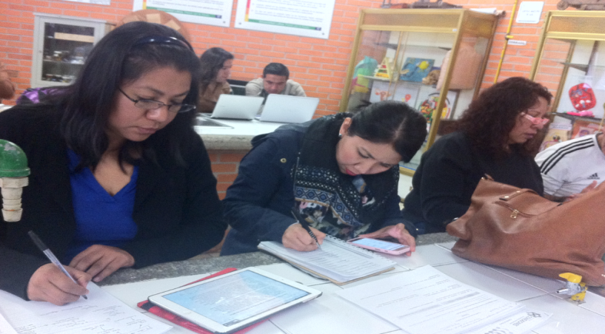

Slide 66
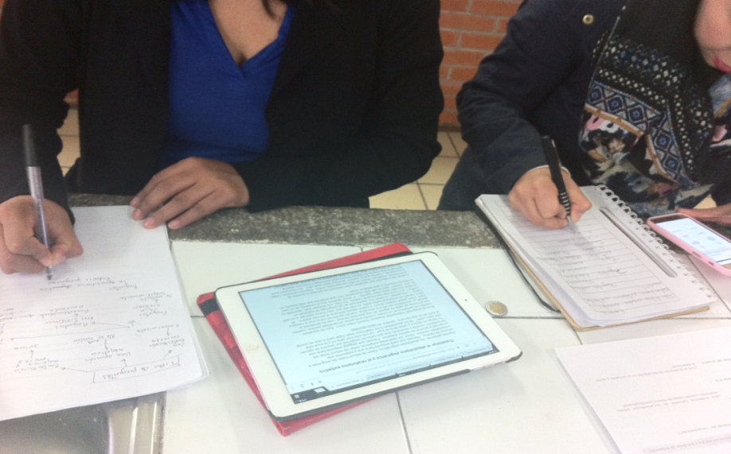
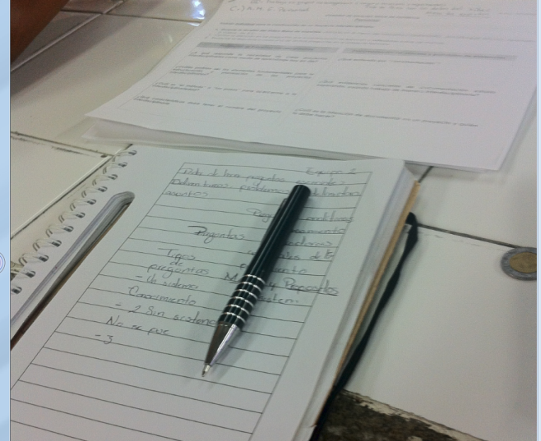
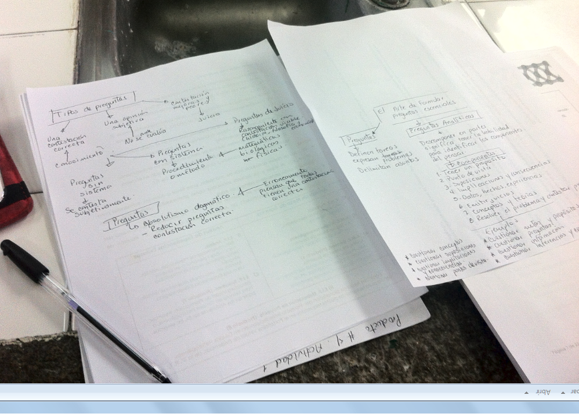

Slide 69
5.I Evidencias de proceso
Producto 13 pasos para Infografía,
Elige un tema y un título
Investiga acerca del tema
Selecciona la información que se reflejará en la infografía
Realiza una lluvia de ideas acerca de lo más relevante que deberá tener la infografía
Busca un programa del cual se pueda apoyar para la creación de la infografía
Elige una plantilla
Edita el contenido, agregando o eliminando información y gráficas e imágenes
Guarda el contenido

Slide 75
REFLEXIONES EN QUIPO SOBRE PROYECTO CONEXIONES

Slide 76
Producto 15. Reflexiones
Después de haber realizado este trabajo como parte de la celebración de los 50 años de DGIRE me parece que pudimos hacer consciencia de la importancia que tiene la implementación del trabajo interdisciplinario en la cotidianidad del aula; para así favorecer significativamente el proceso de aprendizaje del estudiante y recalcar el hecho de que el conocimiento se construye no a partir de la suma generada en cada materia de manera aislada e independiente, sino que es constructo holístico y que cada enfoque enriquece y profundiza el saber del alumno y los profesores. También resultó evidente que es necesario modificar la currícula de preparatoria y CCH hacia la interdisciplinariedad efectiva y real para poder aterrizar estos primeros esfuerzos de difusión y sensibilización, por lo cual nos resulta inaplazable la necesidad de implementar cursos a toda la plantilla de profesores de la UNAM y escuelas incorporadas a la misma y como un segundo paso llevarlo hacia los niveles básicos de la educación, es decir, primarias y secundarias con el firme propósito de que el alumno construya su conocimiento desde la interdisciplinariedad y se pueda aterrizar en proyectos concretos que vayan teniendo impacto tanto en el proceso enseñanza- aprendizaje del educando como en la sociedad misma.
Por otro lado, si bien estamos de acuerdo en que encontrar el punto en común de algunas materias no es imposible; si creo que hay materias que sólo sirven como medio y herramientas de comunicación, como lo es el inglés. La lengua es un ente que está arraigado al pensamiento colectivo del ser humano y su conexión es pasiva e inherente por lo que todo rasgo cultural e ideológico queda plasmado es expresiones que pueden ser cotidianas y es un gran reto ayudar a los alumnos a que hagan esta relación de materia-investigación y lengua. El segundo reto se encuentra en el trabajo en equipo y los tiempos. Siempre hemos considerado que la educación es un medio en el cual podemos crecer como profesores y que nunca estaremos ligados al entendimiento total de las cosas, existirá de una forma u otra la oportunidad de aprender y esto podemos transmitirlo a los alumnos mostrando empatía; ya que al igual que ellos, nosotros también tenemos retos a enfrentar y enseñarles a que no sólo ellos están involucrados en su proceso de enseñanza y aprendizaje.

Slide 77
PRODUCTO 14

